Slide 1
Mudança DAINF
Para o Professor Tacla
Calleb Malinoski
Giovanni Bandeira
Wagner Pereira

Slide 2
Partes Interessadas
Alunos Professores Funcionários Comerciantes Empresas de Transporte Construtoras Reitoria Departamentos Outros Campus Moradores Governo Federal Futuros Alunos

Slide 3
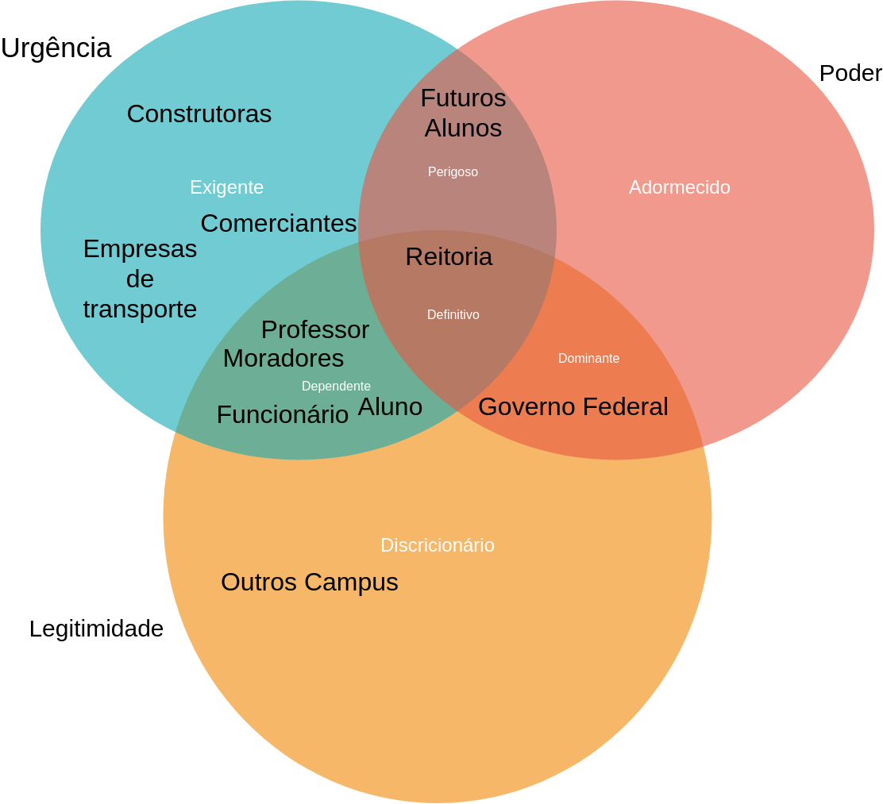
Modelo de Saliência

Slide 4
Exigentes
Construtoras, Comerciantes e Empresas de Transporte: Colocamos essas partes interessadas nesse setor por considerarmos que são partes que querem ou não que a mudança ocorra por afetar direta ou indiretamente seus negócios ou interesses particulares.

Slide 5
Exigentes
Como Tratar: Demonstrar publicamente como será ou não realizado o projeto assim que a informação estiver disponível é uma forma de satisfazer essas partes.

Slide 6
Discricionário
Outros Campus: Consideramos que apenas os outros campus se enquadram nesse critério, por possuírem legitimidade no manuseamento do orçamento da instituição e poderem ser diretamente afetados pelas mudanças.

Slide 7
Discricionário
Como tratar: Negociar corretamente o orçamento a ser utilizado de forma a não prejudicar outros envolvidos, como os outros campus.

Slide 8
Dominante
Governo Federal: Foi inserido nessa categoria por possuir poder e legitimidade porém não tanta urgência por ter outros projetos de tão importância quanto para tratar.

Slide 9
Dominante
Como Tratar: Deixar claro a prioridade do projeto por documentações formais e relatórios dos possíveis benefícios gerados pela mudança.

Slide 10
Dependente
Professor, moradores, alunos, funcionários: Foi inserido nessa categoria pois são afetados diretamente mas não podem afetar tão significativa o projeto.

Slide 11
Dependente
Como Tratar: Manter o diálogo com todos esses grupos previamente para mantê-los informados sobre o andamento do processo de mudança.

Slide 12
Perigoso
Futuros Alunos: Foi inserido nessa categoria pois tem urgência em saber onde será a nova localização do departamento e poder pois dependendo de onde for, podem não se inscrever na matéria do departamento.

Slide 13
Perigoso
Como Tratar: Informar aos futuros alunos os benefícios provenientes da mudança e informar sobre novidades futuras.

Slide 14
Definitivo
Reitoria: Pois tem influência direta sobre o projeto e pode vir diretamente a ser responsabilizada sobre o que acontecer na execução e finalização do projeto.

Slide 15
Definitivo
Como tratar: A reitoria deve agir com responsabilidade e zelo sobre as decisões, e buscar informações de todas as partes para sempre ser a primeira a saber do que está acontecendo e o que deve ser feito.

